Slide 1

MODELO ENTIDAD RELACIÓN IDENTIFICANDO ENTIDADES Y ATRIBUTOS

Slide 2

Objetivos de la Clase
Entender los objetivos del Modelo Conceptual en el Modelamiento de una Base de Datos.
Definir y describir las características de un Modelo Entidad Relación.
Definir que es una Entidad y su representación en el Modelo Entidad Relación.
Cómo identificar las Entidades a partir de las narrativas del usuarios.
Cómo identificar las Entidades a partir de Vistas de Usuarios.
Definir que es un Atributo de una Entidad.
Cómo identificar los atributos para las Entidades.

Slide 3

Modelo Conceptual
El diseño conceptual de bases de datos, permite crear un modelo que tiene una descripción concisa de los requerimientos de los usuarios. A este modelo de datos de alto nivel se le denomina Modelo Conceptual o Modelo Entidad-Relación.
Un modelo conceptual de datos identifica las relaciones de más alto nivel entre las diferentes entidades.
Su objetivo, es captar toda la información del mundo real (organización) que se desea representar en el mundo informático. En este proceso es importante abstraer los detalles sin importancia y representar tan sólo aquella información que sea relevante y que sirvan de base para las demás etapas del diseño.

Slide 4

Modelo Conceptual
¿Qué son las Reglas del Negocio?
En términos literales aquello que se necesita para el manejo del negocio. Son las políticas, normas, operaciones, definiciones y restricciones que determinan como se lleva el día a día cada una de la operaciones en la organización.
Ejemplos de Reglas del Negocio:
Un cliente que efectúa compras por más de $300.000 al año es un cliente de tipo "Premium", A estos clientes le aplicamos un descuento del 20% en todas las compras que efectúe al año siguiente.
Un profesor debe dictar como mínimo una asignatura en el semestre.
Notes:
Modelo Conceptual
Las Reglas del Negocio son:
En términos literales aquello que se necesita para el manejo del negocio. Son las políticas, normas, operaciones, definiciones y restricciones que determinan como se lleva el día a día cada una de la operaciones en la organización.
Desde el punto de vista de una Base de Datos, se pueden considerar como cualquier restricción, necesidad, requerimiento, o actividad especial que debe ser verificada al momento de intentar grabar información, borrar, actualizar o consultar la ya existente.
Restricciones que pueden ser un requerimiento específico que se satisface mediante la definición de alguna característica de los datos, que se expresará en los valores posibles de un determinado campo.
Las Reglas del Negocio que pueden ser graficadas en el Modelo Conceptual se transformarán en Entidades y en Relaciones entre Entidades.
Ejemplos de Reglas del Negocio:
Un cliente que efectúa compras por más de $300.000 al año es un cliente de tipo "Premium", A estos clientes le aplicamos un descuento del 20% en todas las compras que efectúe al año siguiente.
Un profesor debe dictar como mínimo una asignatura en el semestre.

Slide 5
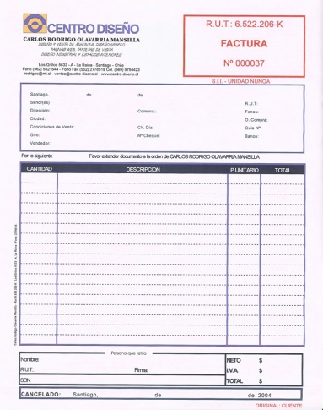
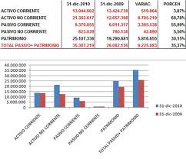


Modelo Conceptual
Vías de información:
Narrativas del usuario.
Vistas de Usuarios.
Las vistas y narrativas de usuarios, son los elementos que entrega el cliente para especificar las principales necesidades que requiere resolver, estos elementos permitirán al equipo desarrollador conocer y comprender de primera instancia la lógica y necesidades del negocio.
Notes:
Modelo Conceptual
Por lo tanto, en este punto no interesa el cómo ni donde se va a implementar el sistema. En esta etapa interesa recoger la máxima cantidad de información posible la cual puede ser obtenida a través de dos vías:
Narrativas del usuario.
Vistas de Usuarios.

Slide 6

Modelo Conceptual
Los pasos que están asociados al Diseño Conceptual son:
Identificar los tipos de entidad.
Identificar los tipos de relaciones.
Identificar y asociar los atributos con los tipos de entidad y de relaciones.
Determinar los atributos de claves primaria, principal y secundaria.
Considerar el uso de conceptos de modelado avanzados (opcional).
Comprobar si el modelo tiene redundancias.
Validar el Modelo Conceptual, comprobando las transacciones de los usuarios.
Repasar el Modelo de datos Conceptual con los usuarios.

Slide 7
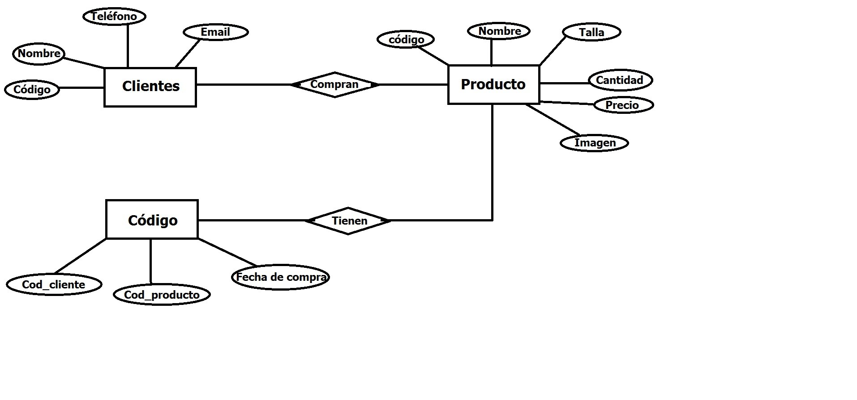
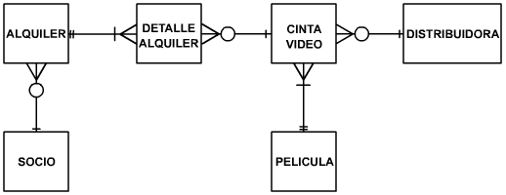
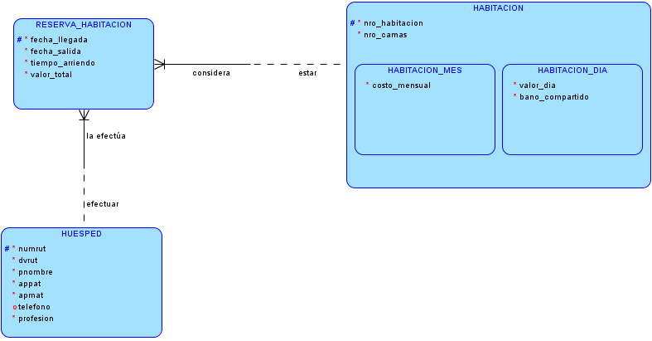
Modelo Conceptual
El modelo conceptual más utilizado para el diseño conceptual de Bases
de Datos es el Modelo Entidad-Relación.
Notes:
Modelo Conceptual
El modelo conceptual más utilizado para el diseño conceptual de Bases de Datos es el Modelo de datos Entidad-Relación
(MER, Modelo E/R, Modelo E-R, etc.) y está formado por un conjunto de conceptos que permiten describir la realidad mediante
un conjunto de representaciones gráficas y gramáticas.
En su forma más simple implica identificar los asuntos de importancia dentro de una organización y que en este modelo se denomina
ENTIDADES, las propiedades de esos asuntos que corresponden a los ATRIBUTOS y cómo se relacionan entre sí lo que se conoce como
RELACIONES.
Es independiente del SGBD o del modelo de bases de datos que se utilice. Debido a esta independencia, el modelo E-R es utilizado con propósito de análisis y diseño dentro del desarrollo de sistemas de información.
La creación de un modelo Entidad Relación proporciona:
Un formato claro y preciso para las necesidades de información de una organización.
Una imagen que los usuarios pueden fácilmente comprender.
Una forma de desarrollar y refinar fácilmente el modelo.
Una imagen clara del alcance del proyecto.
Un modelo independiente de cualquier almacenamiento de datos y método de acceso que permita tomar decisiones objetivas de cómo se implementará y la compatibilidad con sistemas antiguos.

Slide 8
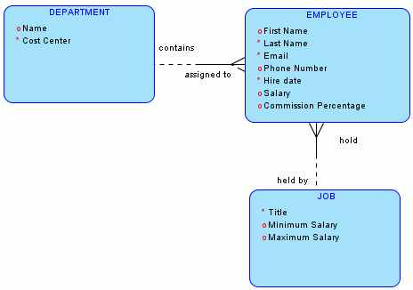
Modelo Entidad-Relación
Los conceptos básicos de un modelo E/R son:
ENTIDAD.
ATRIBUTO.
RELACIÓN.
Atributos
Relación
Entidad
Notes:
Modelo Entidad/Relación
Los conceptos básicos de un modelo E/R son:
ENTIDAD: representa un objeto de la realidad, de la que se necesita mantener y conocer información.
ATRIBUTO: representa una propiedad básica que caracteriza a una entidad o a una relación.
RELACIÓN: representa una conexión entre los objetos de una o más entidades.
Originalmente solo incluía los conceptos básicos mencionado anteriormente. Más tarde se añadieron otros conceptos como los Atributos Compuestos y las Jerarquías de Generalización, en lo que se ha denominado Modelo Entidad-Relación Extendido.
Para representar el Modelo Conceptual existen distintos tipos de simbologías (gráficas y narrativas). La más popular es la simbología propuesta por Peter Chen en su modelo Entidad Relación (E/R) introducido en el año 1976 y en el último tiempo la que utiliza el CASE*METHOD adoptada por Oracle.

Slide 9


Identificando Entidades
Contienen hechos que la empresa debe conocer y recordar.
Es cualquier objeto, real o abstracto, que existe en un contexto determinado o puede llegar a existir y del cual deseamos guardar información.
Se refieren a los conceptos, personas, objetos o cosas que son importantes para el negocio y sobre de las cuales se deben guardar sus datos.
Notes:
Entidad es una “cosa”, "objeto" o "concepto" del mundo real con existencia independiente, es decir, se diferencia únicamente de otro objeto o cosa, incluso siendo del mismo tipo, o una misma entidad.

Slide 10
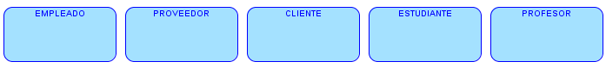
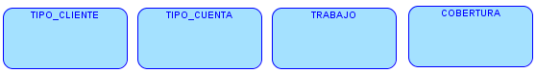
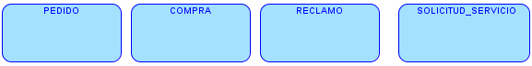
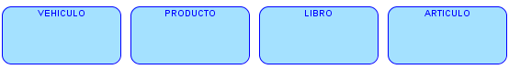
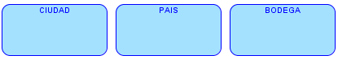
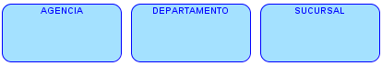
Identificando Entidades
PERSONA
CONCEPTO
EVENTO
COSA/OBJETO
LUGAR
ORGANIZACIÓN
Notes:
Identificando Entidades
Ejemplos:
Persona: sujeto que interviene o efectúa evento determinado en el negocio.
Concepto: es un término empleado para clasificar, calificar o medir otra entidad.
Evento: son acciones efectuadas por las persona y que afectan a los objetos.
Objeto/Cosa: son entes tangibles.
Lugar: la ubicación de las objetos y personas.
Organización: estructura de una organización.

Slide 11
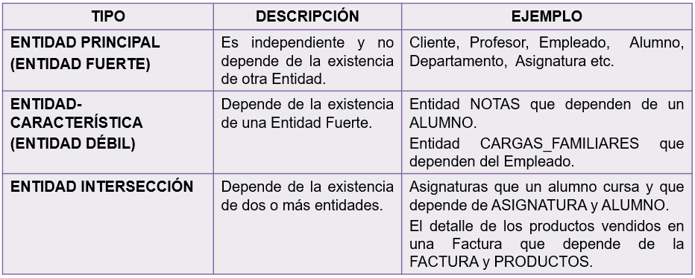
Identificando Entidades
¿Qué son las ENTIDADES?
Por lo general corresponden a los sustantivos más importantes encontrados en la narrativa del negocio y por tratarse de un concepto o abstracción se utiliza un sustantivo en singular para nombrar la Entidad.
Se pueden clasificar en uno de los siguientes tipos:

Slide 12

Identificando Entidades
Para identificar y modelar las entidades a partir de las entrevistas a los usuarios, se recomiendan los siguientes pasos:
Examinar los sustantivos presentes en la descripción narrativa de los requerimientos de información.
¿Son cosas de importancia para considerarlas como entidades?
¿Hay información de interés que se deba almacenar sobre esa entidad?
¿Es identificable particularmente cada instancia de esa entidad?
Elaborar una descripción de cada entidad.
Dibuje la entidad y coloque sus atributos.
El empleado trabaja en un departamento
Cada departamento tiene un código
Recibe un sueldo

Slide 13

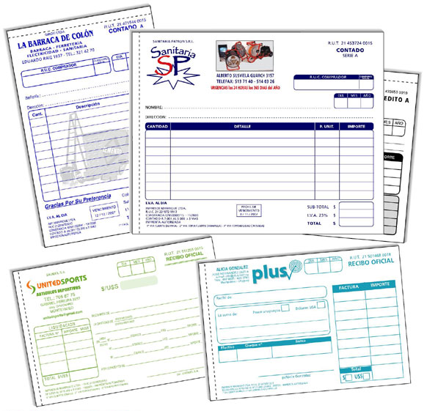
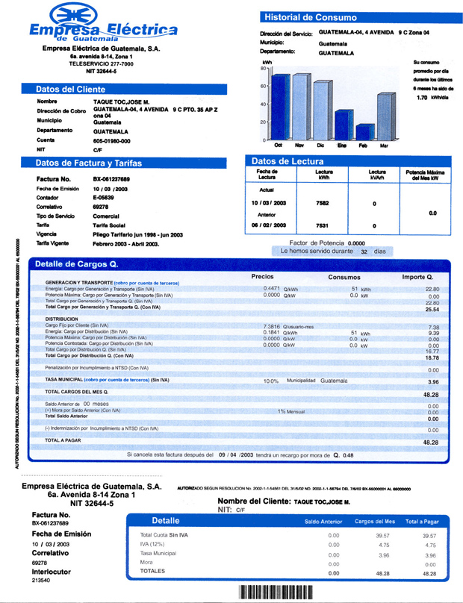
Identificando Entidades a través de Vistas de Usuario
Para identificar y modelar las entidades a través de las Vistas de Usuarios considerar lo siguiente:
Una Vista de Usuario es un subconjunto de datos utilizados por un cierto usuario para tomar una decisión o realizar una acción.
Corresponde a fuentes formales de información como documentos, formularios, reportes, carpetas, archivos, pantallas, etc.; o a fuentes informales como llamadas telefónicas, contactos personales, etc.
Las vistas se obtienen revisando las tareas realizadas por los usuarios y los datos requeridos para llevarlas a cabo.
Notes:
Identificando Entidades a través de Vistas de Usuario
Cada elemento de dato o atributo que aparece en una vista debe ser definido y descrito en detalle. Debe usarse una forma estándar para ello de tal manera de asegurar uniformidad.
Al conjunto de metadatos que describen estos atributos se le llama Diccionario de Datos.

Slide 14
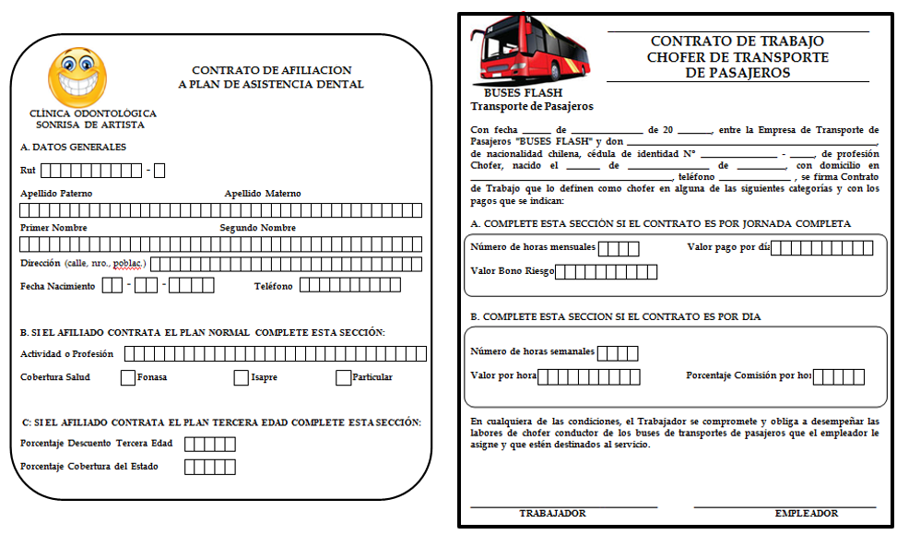
Identificando Entidades a través de Vistas de Usuario
Ejemplos Vistas de Usuarios:
Notes:
Identificando Entidades a través de Vistas de Usuario
Cada elemento de dato o atributo que aparece en una vista debe ser definido y descrito en detalle. Debe usarse una forma estándar para ello de tal manera de asegurar uniformidad.
Al conjunto de metadatos que describen estos atributos se le llama Diccionario de Datos.

Slide 15
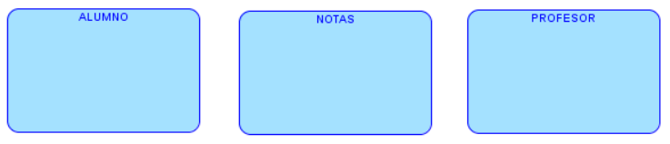
Identificando Entidades
Las convenciones de Notaciones para una entidad en CASE*METHOD de Oracle son:
Para dibujar las entidades en el diagrama E-R, se utilizan cajas con bordes redondeados de cualquier tamaño.
Cada entidad lleva un nombre único.
En nombre está en mayúscula y singular.
Ejemplo:

Slide 16

Identificando Atributos
Los atributos son información que necesita ser conocida y mantenida de una entidad.
Es una propiedad descriptiva o valor asociado a una entidad que sirve para cualificar, identificar, clasificar o expresar el estado de la entidad.
Cada atributo tiene un conjunto de valores asociados denominado dominio. El dominio define todos los valores posibles que puede tomar un atributo. En la práctica, la definición del dominio de un atributo requiere como mínimo: el tipo de campo y el largo del campo.
Un atributo o conjunto de atributos que identifican particularmente a cada instancia se llama Identificador Único (UID o IDU).
Ejemplo:
Código
Nombre
Autor(es)
Editorial
ISBN
Notes:
Identificando Atributos
Los nombres de los atributos deben ser específicos y completos. Por ejemplo: cantidad_comprada y fecha_de_envío en lugar de cantidad y fecha.

Slide 17
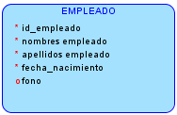
Identificando Atributos
Los atributos se clasifican como:
Obligatorios (*).
Opcionales (o).
Ejemplo:
Atributo Obligatorio
Atributo Opcional
Notes:
Identificando Atributos
Los atributos se clasifican como:
Obligatorio: indicado por el símbolo de asterisco * al lado del atributo y significa que siempre se debe conocer el valor para cada ocurrencia de la entidad.
Opcionales: indicada por el símbolo o al lado del atributo y significa que no para todas las instancias de la entidad debe existir un valor.

Slide 18
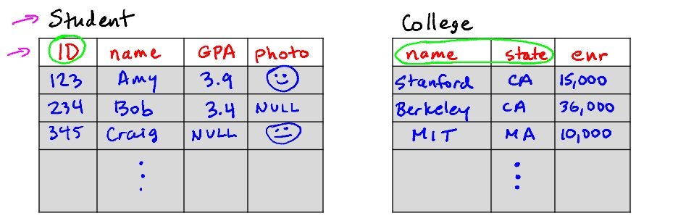
Identificando Atributos
Los atributos pueden ser simples o compuestos.
Los atributos también pueden clasificarse en monovalorados o multivalorados.
Los atributos también pueden ser derivados.
Notes:
Identificando Atributos
Los atributos pueden ser simples o compuestos.
Atributo Simple: Atributo que tiene un solo componente, que no se puede dividir en partes más pequeñas que tengan un significado propio.
Atributo Compuesto: Atributo con varios componentes, cada uno con un significado por sí mismo. Un grupo de atributos se representa mediante un atributo compuesto cuando tienen afinidad en cuanto a su significado, o en cuanto a su uso. Ejemplo dirección (calle, número, comuna, ciudad).
Los atributos también pueden clasificarse en monovalentes o polivalentes:
Atributo monovalorado: Atributo que tiene un solo valor para cada ocurrencia de la entidad o relación a la que pertenece.
Atributo multivalorado: Atributo que tiene varios valores para cada ocurrencia de la entidad o relación a la que pertenece. Ejemplo: varios teléfonos para un mismo cliente, los títulos que posea una persona, las notas de un alumno.
Por último, los atributos pueden ser derivados. Un atributo derivado es aquel que representa un valor que se puede obtener a partir del valor de uno o varios atributos, que no necesariamente deben pertenecer a la misma entidad o relación.

Slide 19
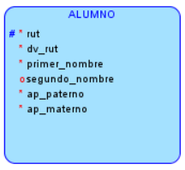
Identificando Atributos
Convenciones que rigen para representar los atributos en un Modelo E/R:
Singular y en minúsculas.
Descomponer el atributo cuando sea necesario.
Las fechas no se descomponen, aunque dependerá de las necesidades de la organización.
Verificar que el atributo tenga un solo valor para cada instancia de la entidad.
Notes:
Identificando Atributos
Las convenciones que rigen para representar los atributos en un Modelo E/R señalan que:
Deben ir en singular y en minúsculas y se colocan dentro de la caja de la entidad.
Se debe descomponer un atributo hasta aquella componente mínima con significado propio. Así por ejemplo, el nombre de una persona debe ser descompuesto en nombre y apellidos.
Los atributos que contengan fecha no se descomponen. No obstante el nivel de descomposición dependerá de las necesidades de la organización.
Se debe verificar que cada atributo tenga un solo valor para cada instancia de la entidad; pues un atributo con múltiples valores o grupos que se repiten no son atributos válidos para este modelo. Para representarlos es necesario ascenderlos a la categoría de Entidad.

Slide 20
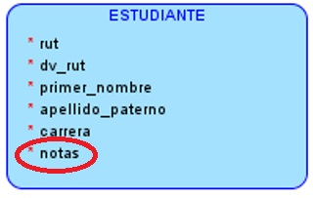

Identificando Atributos
El siguiente ejemplo visualiza esta situación: En ESTUDIANTE el atributo notas es multivalorado, entonces es necesario crear una nueva entidad que contenga las notas del estudiante y establecer una relación entre la nueva entidad creada y ESTUDIANTE.

Slide 21

Resumen de la Clase
Se comprendieron los objetivos del Modelo Conceptual en el Modelamiento de una Base de Datos.
Se definieron y describieron las características de un Modelo Entidad Relación.
Se definió que es una Entidad y su representación en el Modelo Entidad Relación.
Se explicó cómo identificar las Entidades a partir de las narrativas del usuarios.
Se explicó cómo identificar las Entidades a partir de Vistas de Usuarios.
Se definió que es un Atributo de una Entidad.
Se explicó cómo identificar los atributos para las Entidades.

